Slide 1
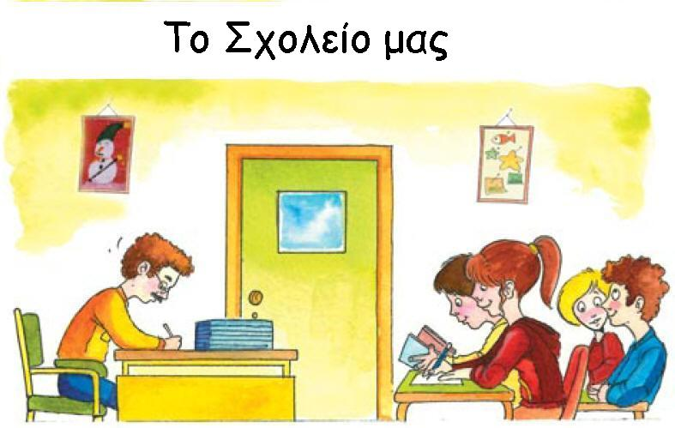

Slide 2
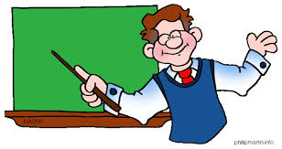

Slide 3
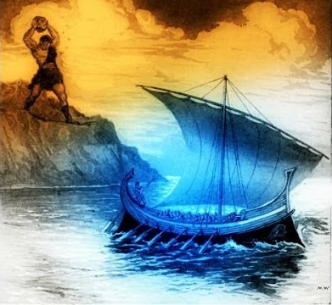
Διηγηθείτε
με συντομία το έργο που
σας άρεσε περισσότερο

Slide 4
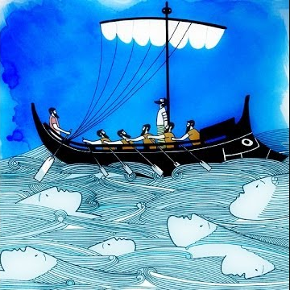

Slide 5
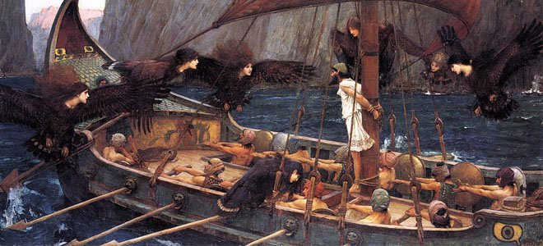

Slide 6
Ποια από τις πολλές παραβολές του Ιησού προτιμάτε;

Slide 7
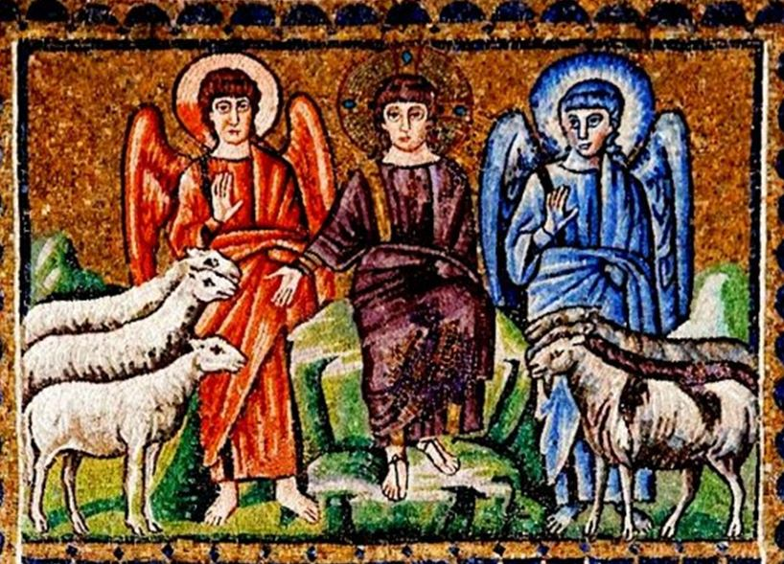

Slide 8
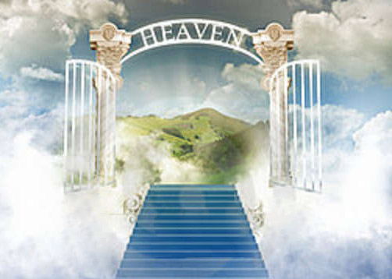

Slide 9
Γράψτε γενικά για τη μητέρα και για τη δική σας ιδιαίτερα

Slide 10
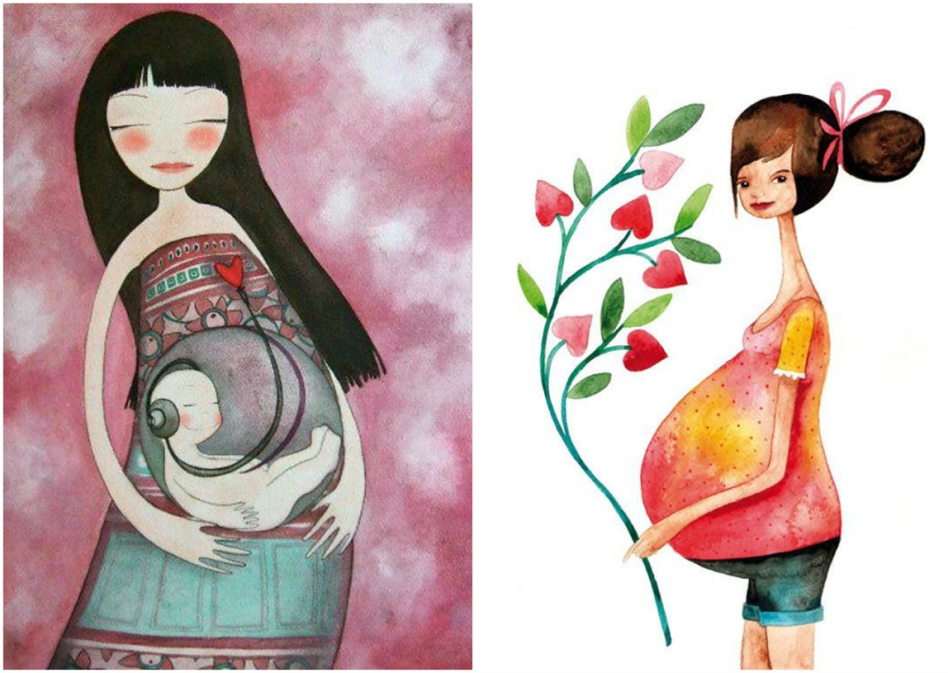

Slide 11
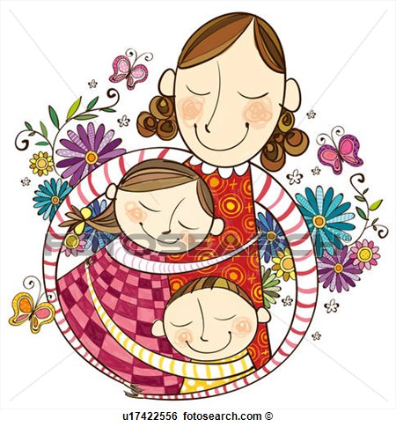

Slide 13
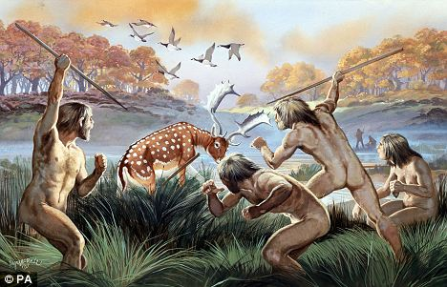
Σε ποια εποχή θα θέλατε να ζούσατε;

Slide 14
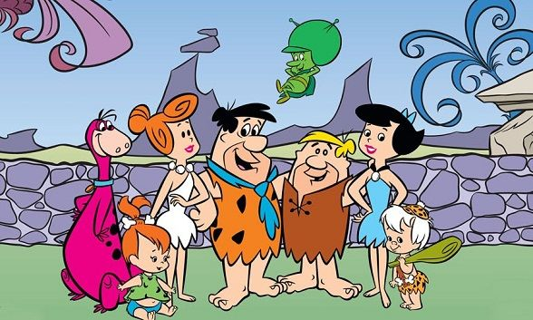

Slide 15
Το νερό είναι ένα πολύτιμο δώρο του Θεού

Slide 18
Γράψτε για τη Γαλλική Επανάσταση

Slide 19
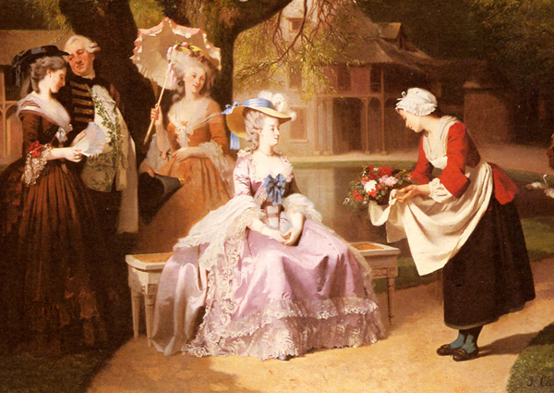

Slide 20
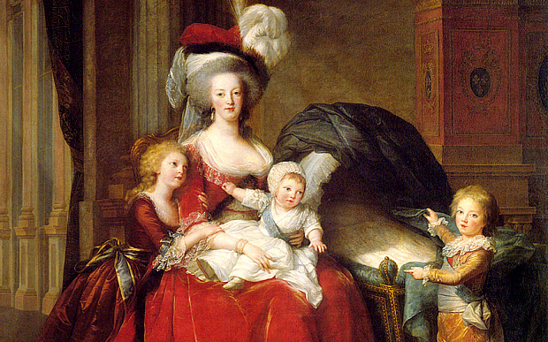

Slide 22
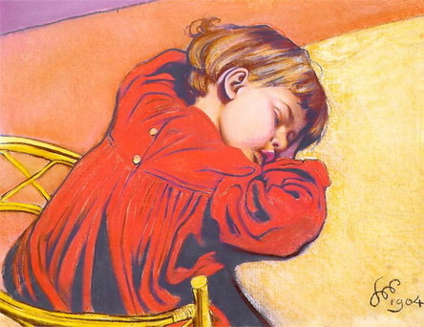
Σας αφηγούμαι ένα όνειρό μου

Slide 24
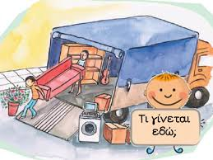

Slide 25
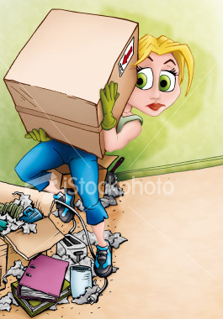

Slide 26
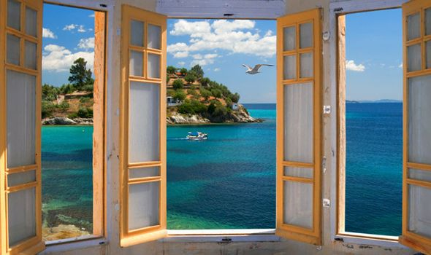

Slide 27
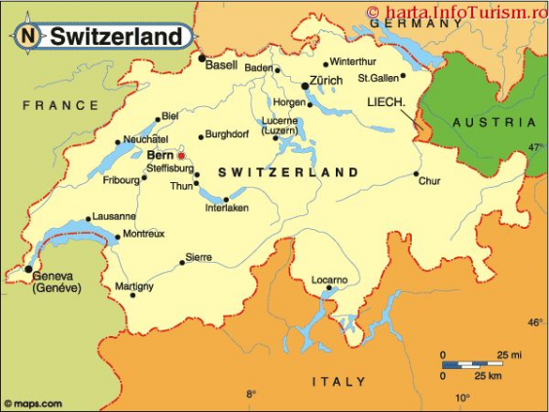
Ο δάσκαλος μίλησε για την Ελβετία. Ανακεφαλαιώστε τα σημαντικότερα σημεία της ομιλίας του.

Slide 29
